Slide 1
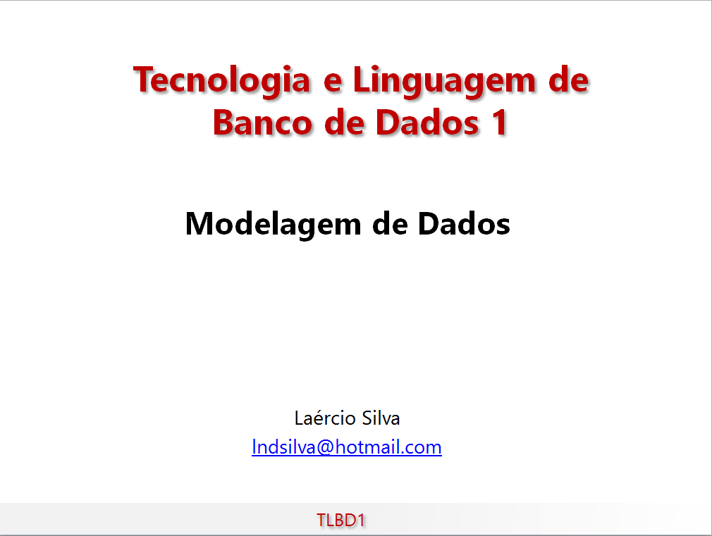

Slide 2
O que será visto hoje:
Conceitos Básicos de Banco de Dados
Modelo de Entidade-Relacionamento
Modelo Entidade-Relacionamento Estendido
Modelo Relacional
Ferramenta de Modelagem

Slide 3
Conceitos Básicos de Banco de Dados
Banco de Dados (BD) se transformou em um componente essencial do dia-a-dia na sociedade moderna.
Exemplos:
ir a um banco para fazer depósito ou retirada de dinheiro.
fazer a reserva em um hotel ou em uma companhia aérea.
fazer pesquisa de itens em uma biblioteca computadorizada.
pesquisar preços de itens em um supermercado.
As atividades acima são exemplos de aplicações tradicionais de BD.
Onde a maioria das informações são armazenadas através de textos ou números.
Há poucos anos atrás, a tecnologia permitiu novas aplicações para BD

Slide 4
Conceitos Básicos de Banco de Dados
Exemplos:
Banco de dados multimídia: armazena figuras, som e vídeo.
SIGS - Sistemas de informações geográficas: armazenam e analisam mapas, tempo e imagem de satélite.
Sistemas em tempo real: controle de chão de fábrica e processos de manufatura.

Slide 5
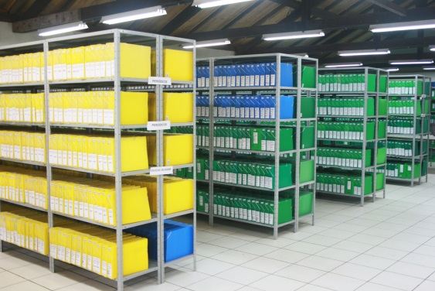
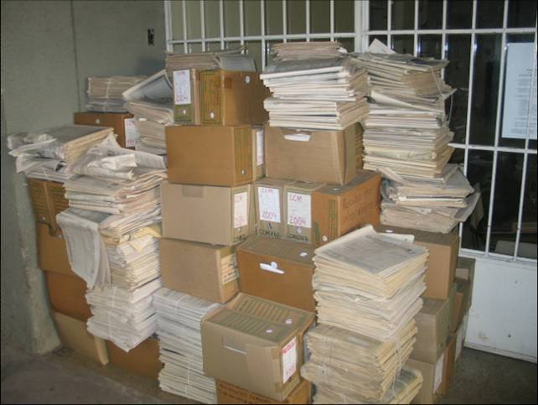
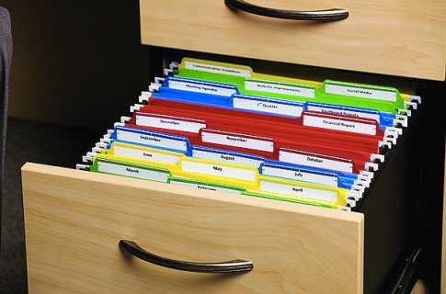
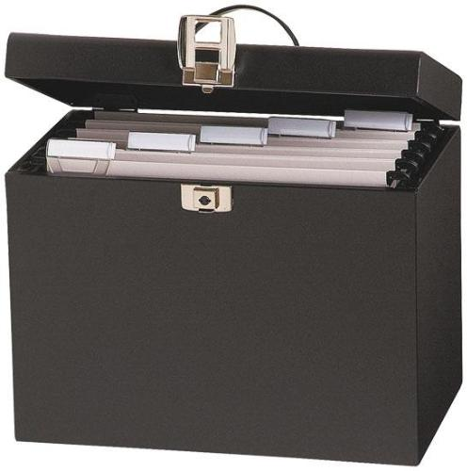

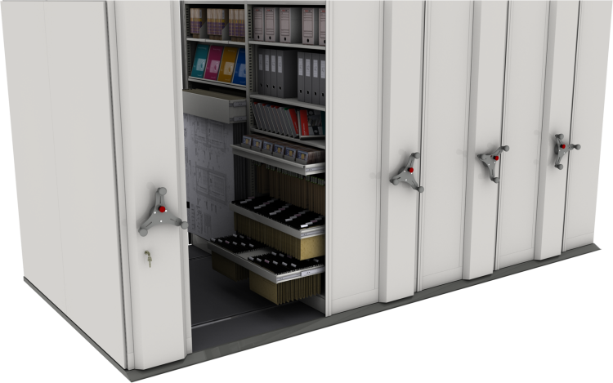
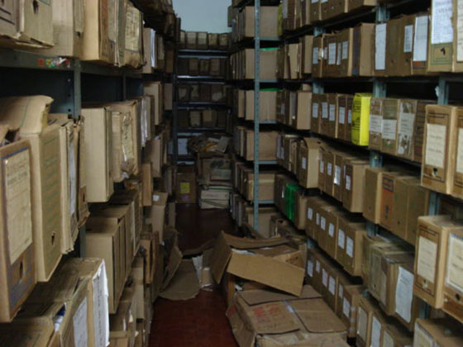

Conceitos Básicos de Banco de Dados

Slide 6
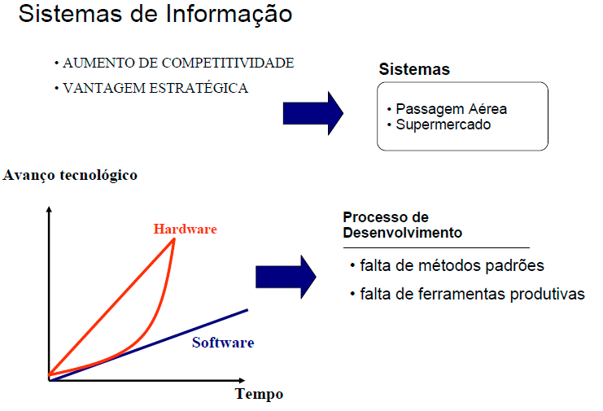
Conceitos Básicos de Banco de Dados

Slide 7
Conceitos Básicos: Banco de Dados
É uma coleção de dados inter-relacionados, representando informações sobre um domínio específico (conceito geral)
Um BD representa aspectos do mundo real. Mudanças no mundo real são refletidas no BD.
Um BD é uma coleção lógica e coerente de dados com relacionamentos intrínsecos.
Um conjunto de dados sem nenhum relacionamento, não pode ser considerado um BD.

Slide 8
Conceitos Básicos: Banco de Dados
Um BD é projetado, construído e mantido para uma proposta específica.
É direcionado a um grupo de usuários de uma determinada aplicação.
Um BD pode possuir qualquer tamanho/complexidade.
Em outras palavras, um BD tem alguma fonte onde os dados são derivados, algum grau de interação com eventos no mundo real, e uma audiência interessada no conteúdo desse BD

Slide 9
Conceitos Básicos: Banco de Dados
Criação/Controle de um BD:
manual
por um grupo de aplicações específicas
Sistema de Gerenciamento de Banco de Dados (SGBD): é uma coleção de programas que permite aos usuários criar e manter um BD

Slide 10
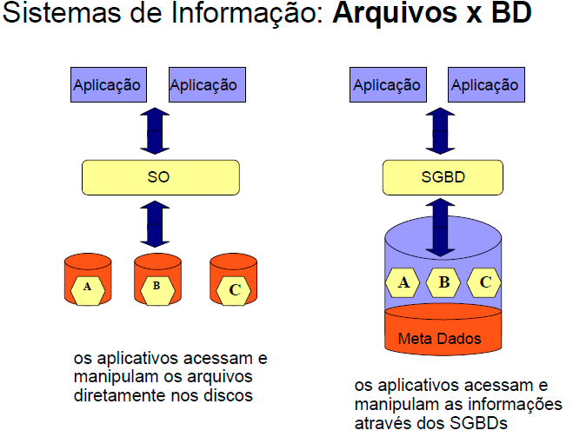
Conceitos Básicos: Banco de Dados

Slide 11

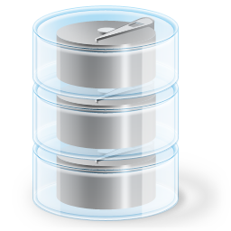
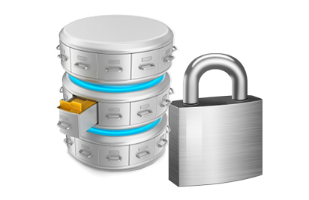
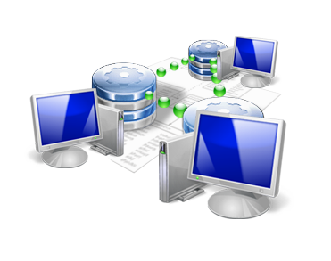
Conceitos Básicos: Banco de Dados
Pilares da Segurança da Informação
Confidencialidade;
Integridade;
Disponibilidade.

Slide 12
Um SGBD - Sistema Gerenciador de Banco de Dados
É um conjunto de aplicações usado para gerenciar um Banco de Dados:
Armazenar, recuperar e modificar informações.
Proporcionar um ambiente conveniente e eficiente para recuperar e armazenar informações de um banco de dados.
Manipular grande volume de informações.

Slide 13
Um SGBD - Sistema Gerenciador de Banco de Dados
Prover segurança às informações armazenadas.
Controlar concorrência, evitando resultados anômalos na atualização de informações no BD.
Prover mecanismos para criação e manipulação de estruturas de armazenamento de informação.
Restringir acesso a dados de usuários não autorizados.

Slide 14





Um SGBD - Sistema Gerenciador de Banco de Dados

Slide 15
Um SGBD
Um SGBD é um software de propósito geral que facilita os seguintes processos:
  Definição
  Construção
  Manipulação
É um meio conveniente e eficiente para recuperação e armazenamento.
IMPORTANTE: Não é necessário usar um SGBD para implementar um banco de dados.

Slide 16
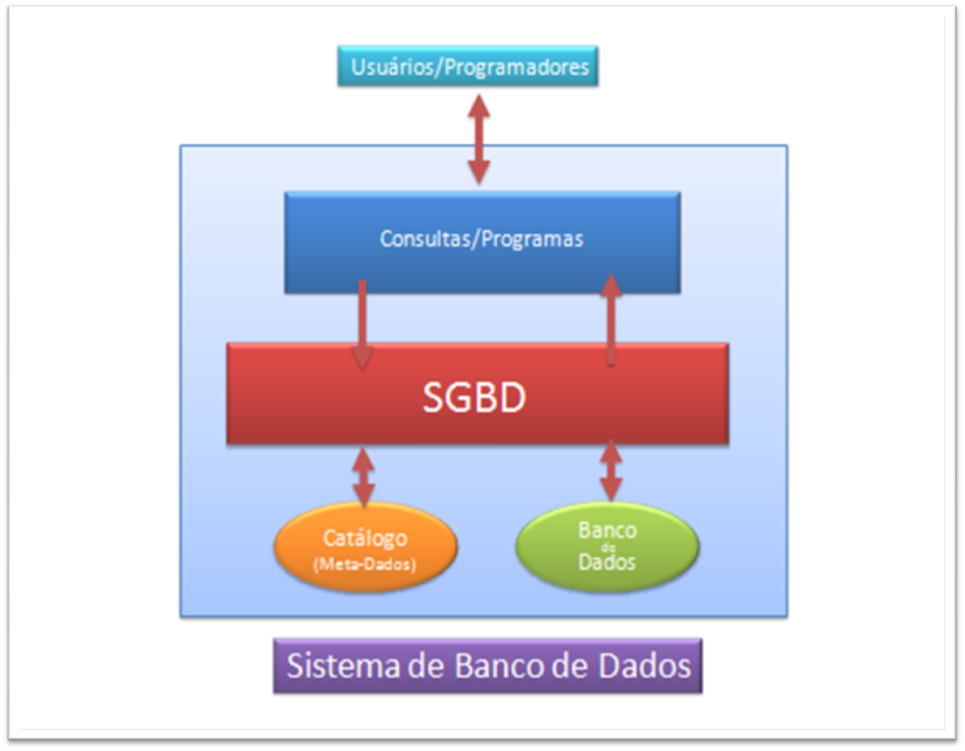
Um SGBD

